Slide 1


課程名稱-水與電解質
李淑玲
10

Slide 2
水分與電解質
第一節 水分功能與重要性
第二節 電解質定義與重要性
第三節 脫水與熱病
第四節 水分攝取原則

Slide 3
第一節 水分功能與重要性

Slide 4
若以可產生能量與否
來分類六大類營養素
六大類營養素
可產生能量
不可產生能量
醣類
蛋白質
脂質
礦物質
維生素
水
人體主要能量來源

Slide 5
六大類營養素
不可產生能量
人體最多的成分，
也是生理化學反
應的最佳溶劑
水
水
礦物質
礦物質
維生素
維生素
人體需求量小，但是對維持
正常生理運作很重要

Slide 6
水 分
一. 生理功能
  人體水分約占體重50～60％。

Slide 7
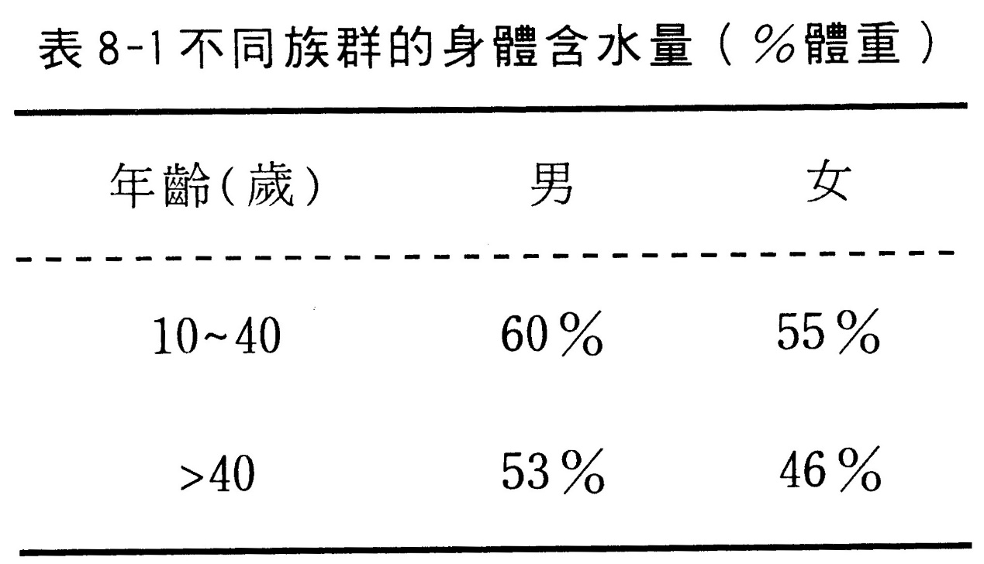
水份
水份
水份是人體含量最多的成分，以嬰兒的比例最高，老人的比例最低。

Slide 8
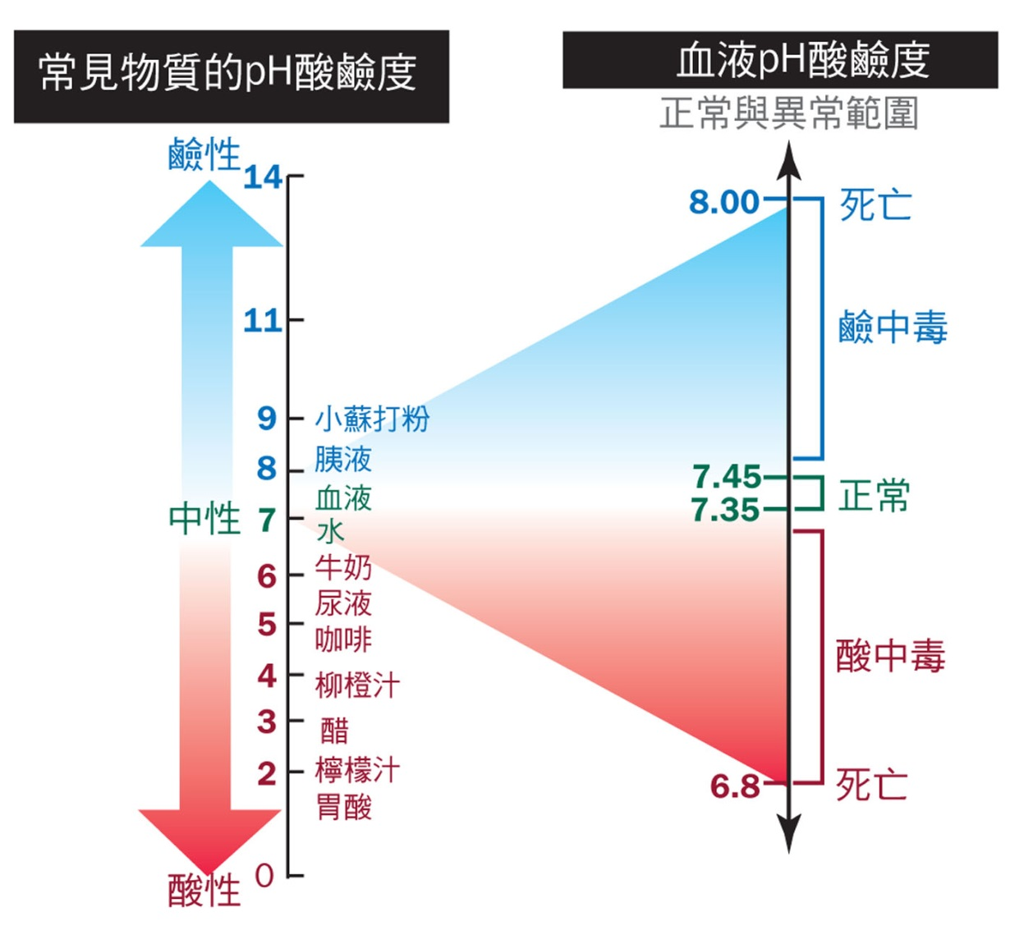
水份
水份
生理功能
  溶解與運送養分
  排泄廢物
  參與代謝反應
  物理機能
  維持體溫恆定
  協助維持酸鹼平衡

Slide 9
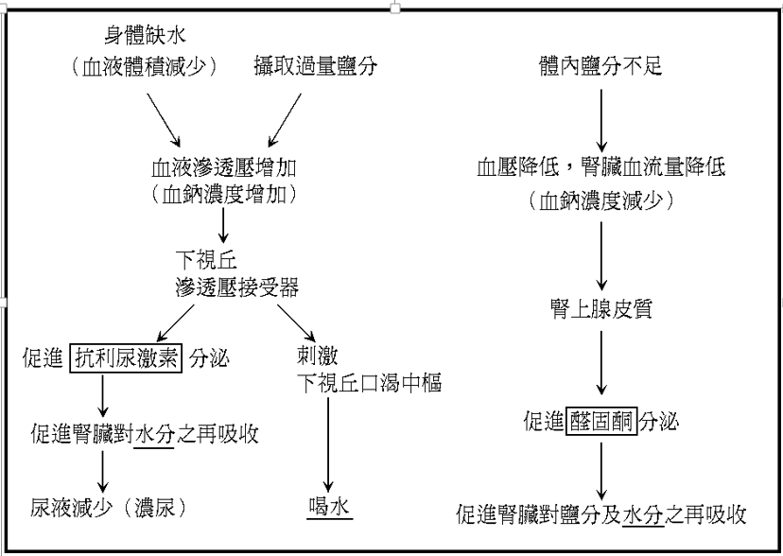
水分調控機制

Slide 10
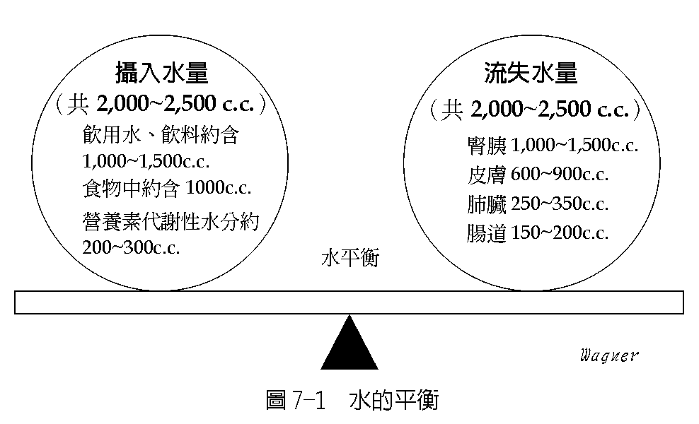

Slide 11
圖3-4 休息與長時間運動狀態下，水分的攝取與流失情形

Slide 12
第二節 電解質定義與重要性
體液=水份+電解質

Slide 13

何謂電解質?
定義：可在水中溶解，並可解離成為陽離子或陰離子者。
各電解質的功能：
主要電解質 |  | 體內水份控制 | 神經傳導 | 肌肉收縮 | 骨骼牙齒 | 其他
細胞外液 | Na⁺(鈉)
 | Cl⁻(氯) |  |  |  |  | 胃酸合成
細胞內液 | K⁺ (鉀) |  |  |  |  | 心肌收縮
 | Mg²⁺(鎂) |  |  |  |  | 酵素活性化
 | Ca²⁺(鈣) |  |  |  |  | 血液凝固

Slide 14
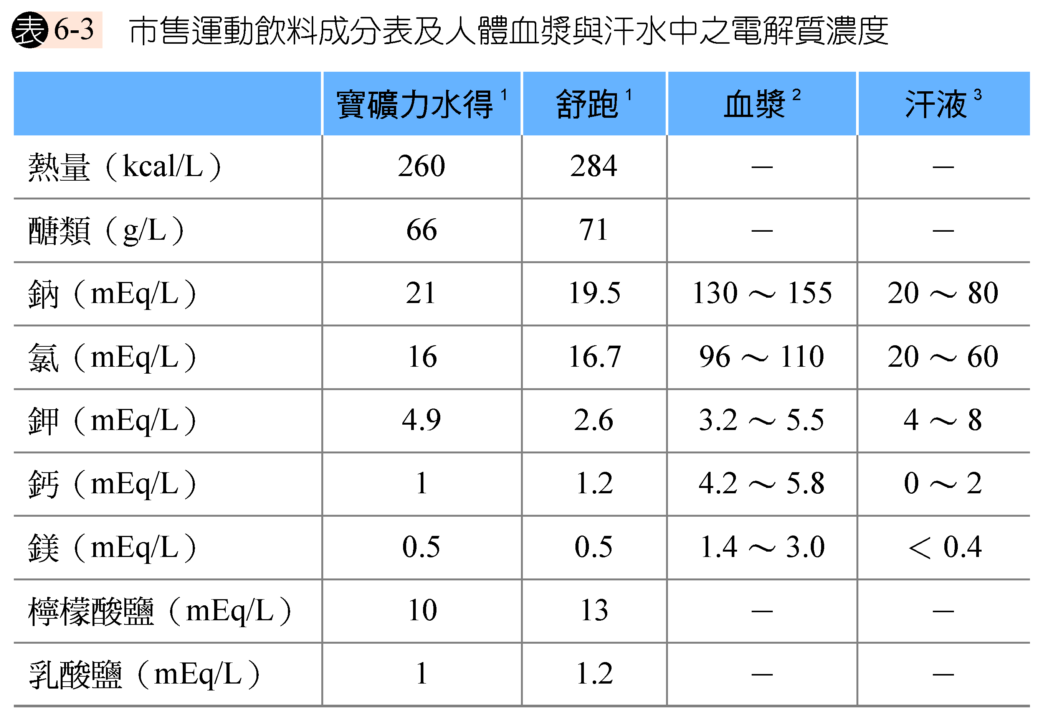
體液電解離子的比較

Slide 15
第三節 脫水與熱病

Slide 16
水分調控
主要因人體藉由汗水蒸發調控體溫恆定。
若未適度補充易發生脫水現象(dehydration)。

Slide 17
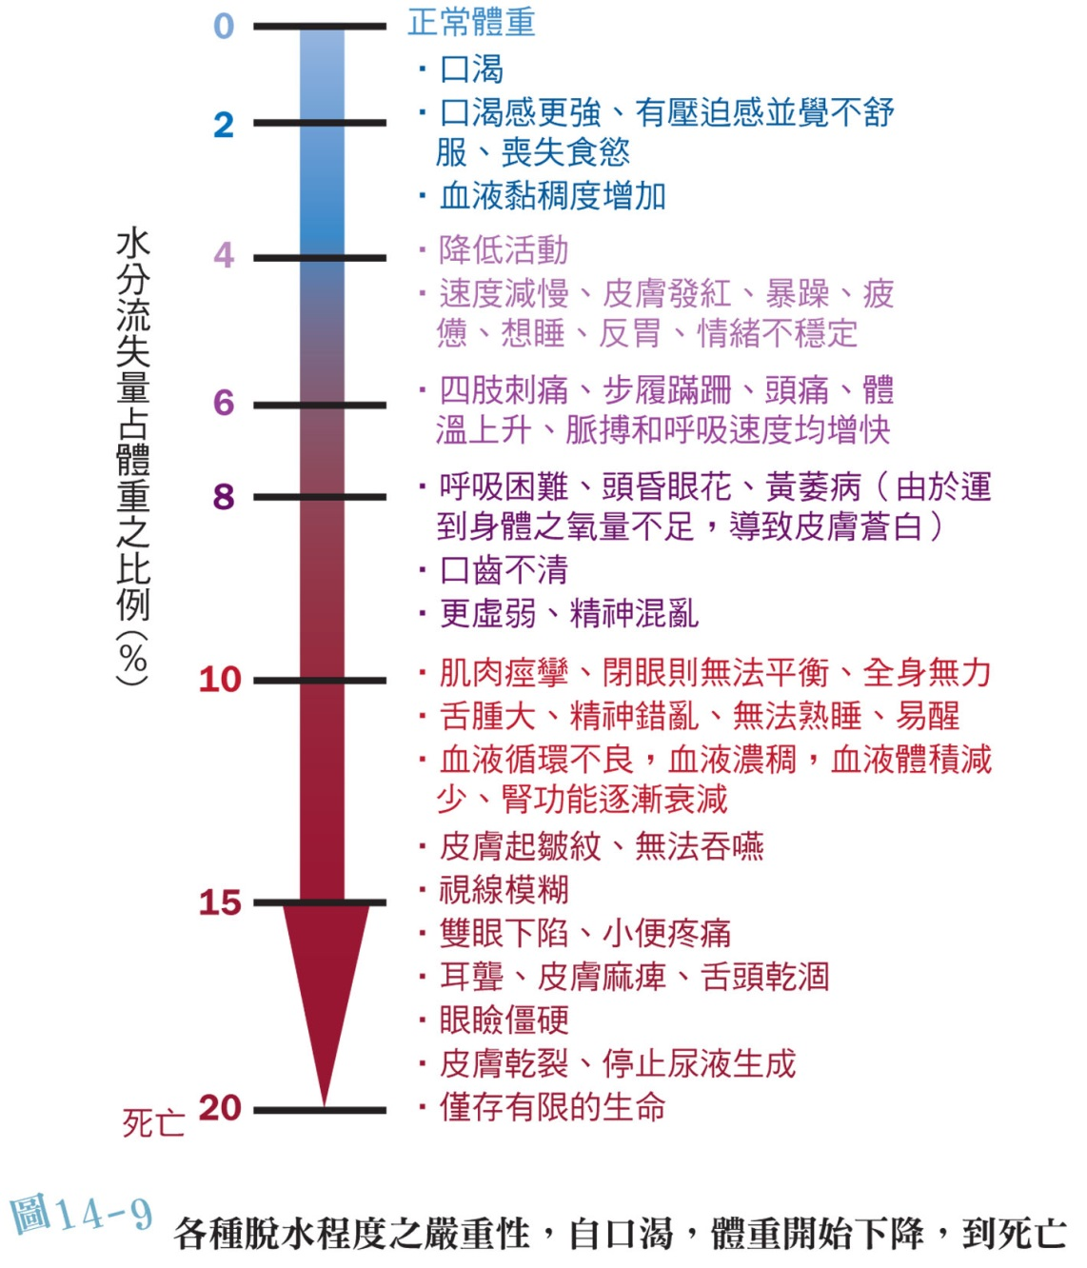
脫水的程度與健康問題
脫水的原因與後果
資料來源：蕭寧馨 (2009) 食品營養概論，時新出版有限公司，台北。

Slide 18

脫水與熱病
運動者在運動前和運動中若不補充水份，則很容易在大量出汗的運動中發生脫水現象。
若沒有補充流汗所失去的水分，體溫可能會持續上升，進而導致體力的喪失。
嚴重有產生熱病(熱痙攣、熱衰竭、中暑)，甚至死亡的可能

Slide 19
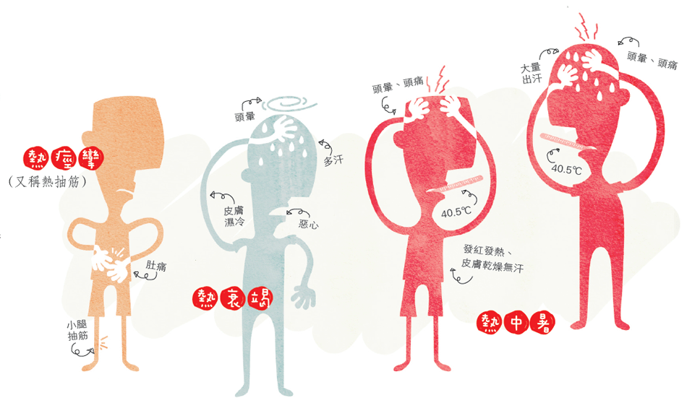
熱病：熱痙攣、熱衰竭、熱中暑

Slide 20
熱病
熱病：在熱的環境喪失適當的溫度調節
溫度異常
  熱痙攣
  熱衰竭
  熱中暑

Slide 21
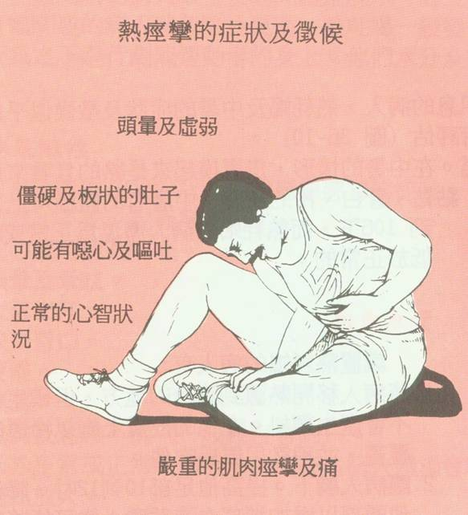
熱痙攣
發生原因：因於運動或工作時，因流汗過多，體液鹽份喪失所致。
主要症狀：
  突然於四肢肌肉（如小腿肌肉）發生劇痛及抽筋。
  抽筋也可發生在腹壁肌肉。

Slide 22
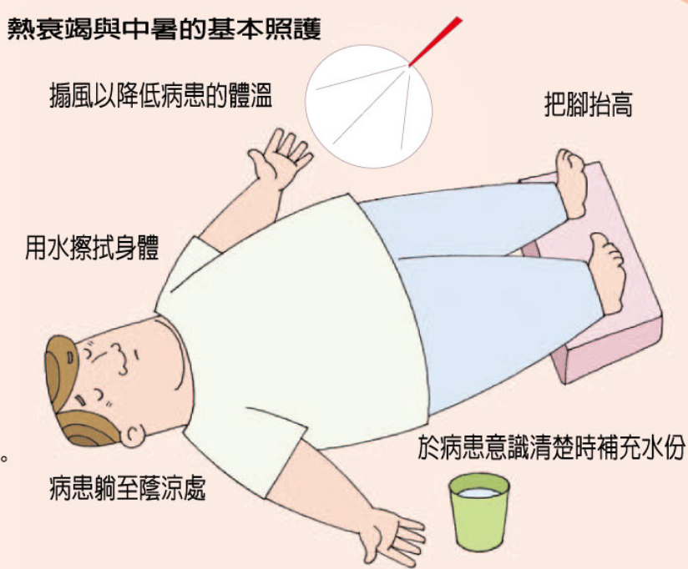
熱衰竭
是指身體過度喪失水分與電解質，病患感覺到皮膚濕冷、心跳加快、伴隨全身虛弱無力，甚至會有噁心、嘔吐與頭暈的現象，有時也會著抽筋的產生，不過病患的意識仍屬清醒 。

Slide 23
熱中暑
熱病中最嚴重的一種，常發生在高溫、沒有風的環境
主要症狀：
  一般症狀有皮膚乾燥不出汗、體溫上升( > 40度)
  頭暈、嘔吐、腹瀉、臉色潮紅
  脈搏加快減弱、呼吸不順、中樞神經異常(躁動、迷糊、抽搐、昏迷)

Slide 24
脫水與運動能力
  運動中實際的體液流失速率會因個別運動員、運動項目和環境溫度的不同而有出入。

Slide 25
圖3-5 不同溫度的運動環境對身體脫水量與運動表現的相關性

Slide 26
  流失水分量
  體重的1％：體內正常生理功能開始受到改變。
  體重的2％以上：會降低調節體溫能力及認知能力，將顯著影響有氧運動能力。

Slide 27
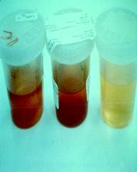
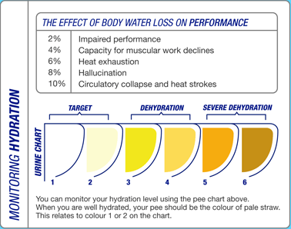
正常的尿液是什麼顏色？
脫水監測
  尿液顏色、味道
  體重
Notes:
蜂蜜中含有肉毒桿菌、芽孢菌等成分，可能導致1歲以下的小朋友中毒，甚至是癱瘓危險，要特別注意。

Slide 28
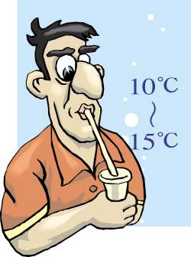
正確飲水
由於熱環境中活動，容易造成工作者大量流失水分與電解質
因此應補充適量水分 ，以減少熱疾病發生的機率。

Slide 29
  平時的生活作息及運動過程中，就需隨時注意水分的攝取，應避免等出現口渴感受時才攝取水分。

Slide 30
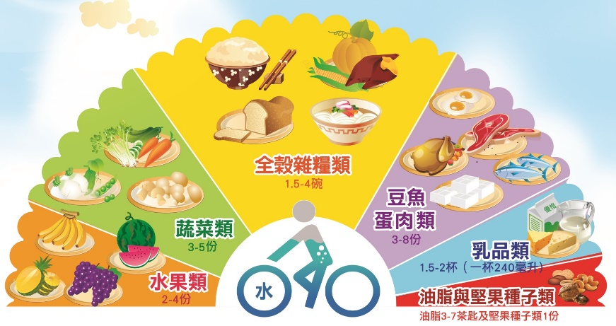
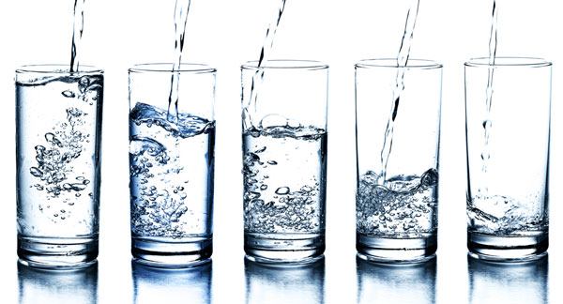
第四節 水分攝取原則

Slide 31
水份的補充
純水被人體所吸收之速度最快。
10-15 °C之液體吸收速度比溫及熱飲來得吸收更快。
依據美國運動醫學會之指示，若運動超過一小時，有必要加入適當的醣類及電解質以配合足夠的水份，做完整的體液補充。

Slide 32
需要量
  成人每日水分需要攝取量為2,000～3,000毫升，約8～12杯（每杯約250毫升）。
  一般建議運動中每隔15～20分鐘，攝取200～300毫升的水或運動飲料。

Slide 33

如何補充水分
運動前：
  前2小時攝取400～600 ml水分
  前1小時攝取300～500 ml水分
運動中：
  每小時攝取600～1200 ml水分
  加入醣類4～8％，每公升加入鈉鹽0.5～0.7克。
運動後：
  補充1.5～2倍的汗液量

